Slide 1

ВСЕРОССИЙСКИЙ КОНКУРС «УЧИТЕЛЬ ГОДА РОССИИ – 2015»
КОНКУРСНОЕ ЗАДАНИЕ «МЕТОДИЧЕСКИЙ СЕМИНАР»
Миляева Ольга Валентиновна
учитель биологии
Новгородская область

Slide 2
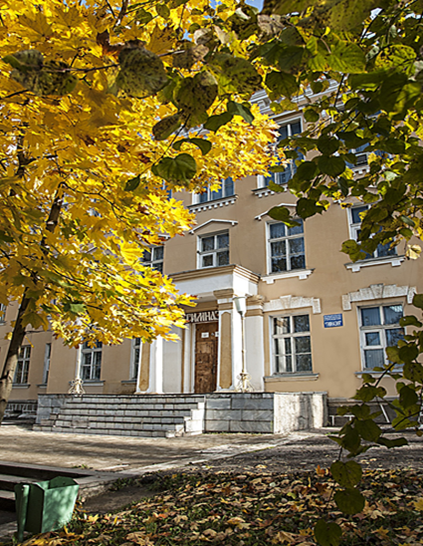
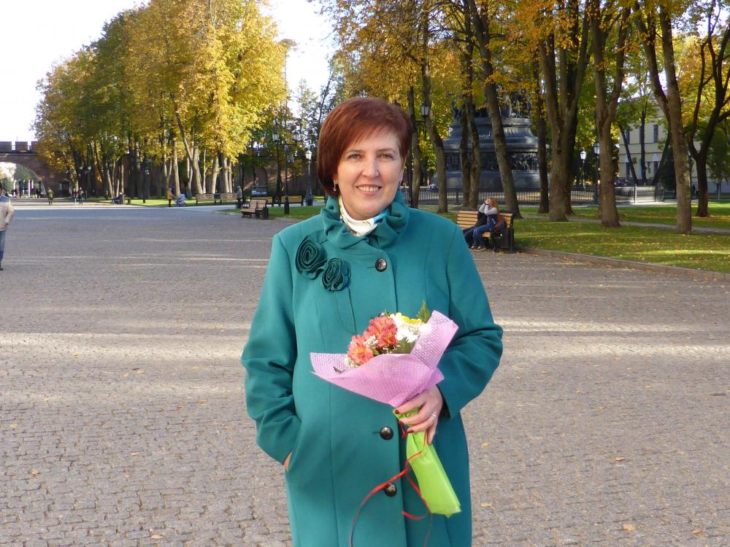
Развитие личности гимназиста как субъекта деятельности на уроках биологии
Обучение - целенаправленный процесс организации деятельности обучающихся по овладению знаниями, умениями, навыками и компетенцией, приобретению опыта деятельности, развитию способностей, приобретению опыта применения знаний в повседневной жизни и формированию у обучающихся мотивации получения образования в течение всей жизни;
ст.2 гл.1 Закон 273-ФЗ
"Об образовании в РФ"
«Ученик проходит в несколько лет дорогу, на которую человечество употребило тысячелетия. Однако его следует вести к цели не с завязанными глазами, а зрячим: он должен воспринимать истину не как готовый результат, а должен ее открыть. Учитель должен руководить этой экспедицией открытий, следовательно, присутствовать не только в качестве простого рассказчика. Но ученик должен напрягать свои силы, ему ничего не должно доставаться даром. Дается только тому, кто стремится».
Немецкий педагог А. Дистервег
2

Slide 3
Структура обучения
Зачем?
(цель обучения)
Кто?
(деятельность учителя, его профессиональные и личностные качества)
Кого?
(деятельность учащегося, его личность, потребности)
Чему?
(содержание обучения)
Как?
(принципы, методы, приемы)
3

Slide 4
Зачем?
Целевые ориентиры современного обучения
  «поворот» к личности,
  создание условий для развития личности, приоритет самостоятельности, самопознания и саморазвития личности,
  свобода выбора,
  поисковая активность.
  Ценностью становятся не знания как таковые, а самореализация личности благодаря этим знаниям.
4

Slide 5
Кого?
Деятельность учащегося, его личность, потребность
Ведущая деятельность | Возраст | Возрастные особенности
Учебная деятельность | Начальная школа 6 - 10 лет | Формируются основы теоретического сознания и мышления, развиваются соответствующие им способности, потребности и мотивы учения
Общественно-значимая деятельность | Основная школа 10-15 лет | трудовая, учебная, общественно -организационная, общение, рефлексия на собственное поведение, умение оценивать возможности своего «я»
Учебно-профессиональная деятельность | Средняя школа 15 -18 лет | потребность в труде, профессиональные интересы, формируются элементы исследовательских умений, способность строить жизненные планы, нравственные и гражданские качества личности и основы мировоззрения
5

Slide 6
Кто?
Деятельность учителя
Общепедагогическая функция. Обучение
Развивающая деятельность
Педагогическая деятельность
Воспитательная деятельность
Знать не только утвердившиеся в преподаваемой науке знания, но и актуальные проблемы, разные точки зрения, систему доказательств тех или иных вопросов;
Быть глубоко осведомленным в вопросах методологии научного познания вообще и специфике познания преподаваемого предмета, ее методах и обобщенных способах решения проблем
Уметь гибко ставить проблемные вопросы перед учащимися по ходу изучения темы, уметь составлять систему проблем и проблемных вопросов
Владеть операциями теоретического мышления и обладать чертами творческого мышления
Не отвергать неверные ответы, суждения, а вовлекать учащихся в опровержение системой вопросов, контрдоводов, добиваться, чтобы ученики сами делали верные умозаключения
Не допускать ни малейшего проявления неуважения, пренебрежения к ответам, стало быть к личности учащегося

Slide 7
Чему?
Содержание обучения
Формирование базовых умений субъекта деятельности:
Анализ
Планирование
Рефлексия
Контроль и оценка
Коммуникативные умения
Обучение способам познания
Метапредметным
Предметным
Система научных знаний
Базовые функции субъекта и общие способы познания составляют важнейшую способность человека учиться
7

Slide 8
Как?
Подходы, принципы, методы, приемы
Подходы: личностно-деятельностный, субъект-субъектный, развивающий
Принципы: гуманистическая педагогика, развивающее обучение,
Методы и приемы: сотрудничество, сотворчество, диалог, полилог, дискуссия, парная, групповая работа, метод проектов, исследовательская деятельность
8

Slide 9






Как это сделать?
Практическая реализация. УМК «Сферы» по биологии
УМК «Сферы» предоставляют возможность изучать предмет на основе работы в едином информационном поле, реализованном через взаимосвязь всех компонентов комплекта, облегчают поиск, освоение и интерпретацию информации, изменяют роль и функцию учителя от носителя и транслятора информации к организатору учебной деятельности.
9

Slide 10
Развивающий урок – это?
Участие школьников в организации и анализе урока, учет их мнения при планировании последующих уроков;
Учитель при планировании времени урока предусматривает возможность гибкого изменения временных рамок для обсуждения, дискуссии и т.д., оговаривая при этом с учащимися план урока;
Преобладают методы проблемного обучения, ориентированные на зону ближайшего развития учащихся;
Основной формой взаимодействия участников образовательного процесса является парная и групповая работа, диалогичное общение;
Учитель и учащиеся оценивают (самооценка, взаимооценка) не только результат деятельности, но и ее процесс;
Учащимся предоставляется возможность выбора содержания, форм представления и способа обработки задания;
Поощрение исследовательской деятельности учащихся;
Домашнее задание творческого характера предполагает возможность выбора самого задания и способа его выполнения
10

Slide 11
Планирование раздела «Ткани живых организмов»
(9 часов) 5 класс
Тема урока | УУД | Типология уроков по структуре УД | Средства общения в УД
1. Покровные ткани растений и животных | Распознавать покровные ткани Устанавливать взаимосвязь строения тканей с их функциями Сравнивать покровные ткани Делать выводы о причинах их сходства и различия Прогнозировать последствия повреждения покровных тканей | Урок постановки учебной задачи Планирование учебной деятельности | Фронтальное взаимодействие Коллективно-распределенная деятельность Полилог
2.. Строение покровной ткани листа | Распознавать, устанавливать, применять, готовить микропрепараты, фиксировать результаты, делать выводы | Урок моделирования | Работа в парах Диалог
3. Механические и проводящие ткани растений
 |  | Урок преобразование модели Решение частных задач | Работа в малых группах Обсуждение способов решения
8. Обобщающий | Сравнивать, делать выводы, определять, классифицировать, устанавливать взаимосвязи | Урок контроля
9. Итоговый | Представление проекта по теме «Ткани живых организмов» | Урок по само- и взаимооценке Рефлексия | Межгрупповое взаимодействие Аргументированная критика
11

Slide 12
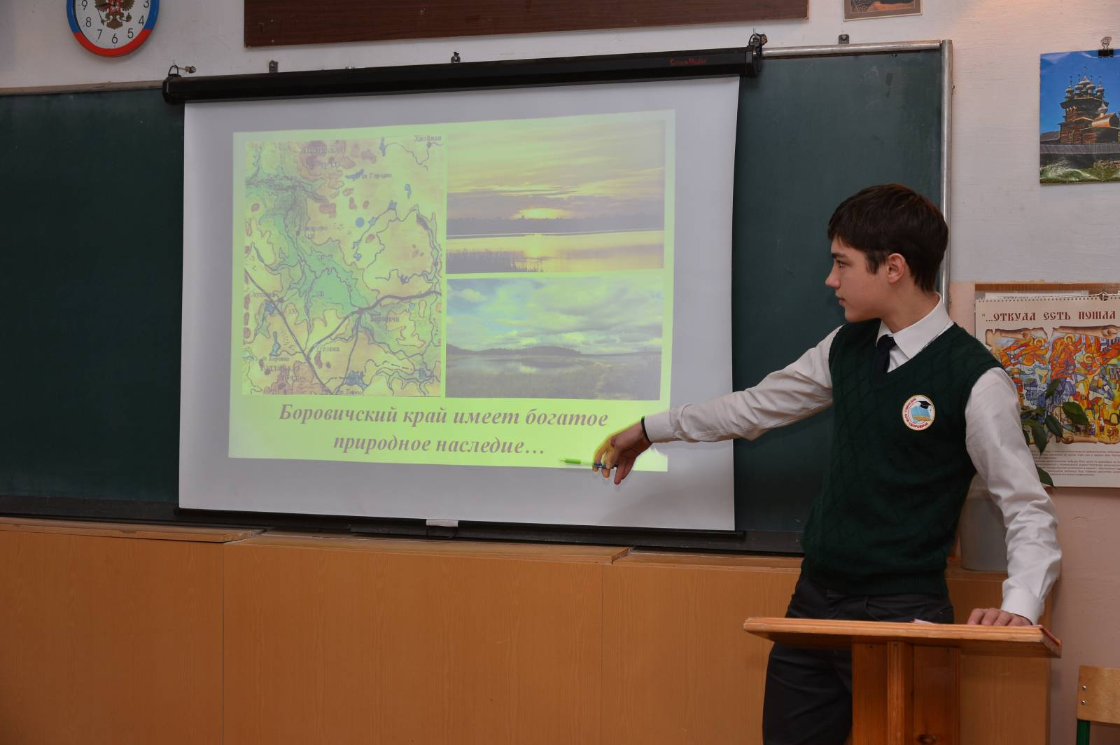
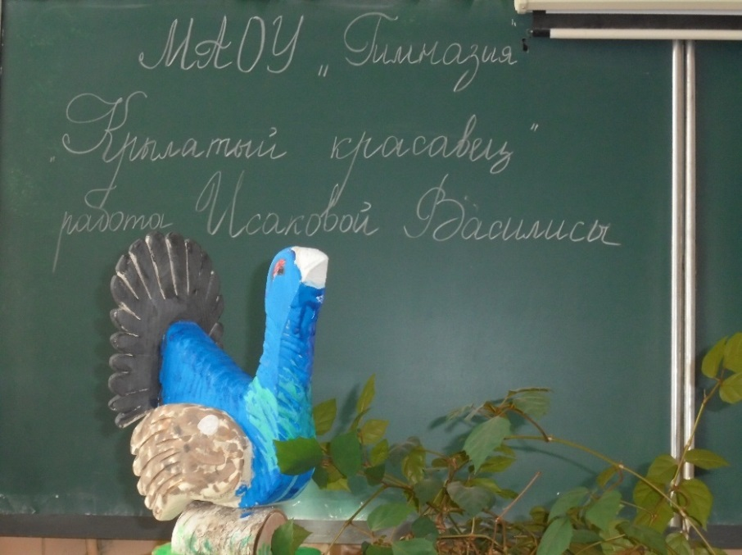
Процесс организации проектной деятельности
Организационно-подготовительный этап | Технологический этап | Заключительный этап
Поиск и анализ проблемной ситуации Вычленение проблемы проекта Определение цели Планирование предстоящей деятельности | - Поиск оптимального решения проблемы в соответствии с поставленной целью | Реализация проекта Презентация проекта Коллективная и индивидуальная оценка проектной деятельности и ее результатов
12

Slide 13
Темы наших проектов по биологии
тема урока | класс | название проекта | продукт проекта
1. Фотосинтез | 5 | Условия, необходимые для успешной жизнедеятельности растений | эксперимент
2. Внешнее и внутреннее строение класса рыб | 7 | Многообразие биоценоза тропических вод | презентация
3. Влияние курения, употребления алкоголя, наркотиков на организм человека | 9 | Здоровые привычки на каждый день | Буклет
4. Место человека в биосфере | 11 | История взаимодействия человека и природы | презентация, реферат
13

Slide 14
Процесс организации исследовательской деятельности
Постановка проблемы
Выдвижение гипотезы
Работа с научной литературой
Выбор и освоение методик исследования
Сбор собственного материала. Проверка гипотезы
Обработка результатов, анализ и обобщение
Собственные выводы
14

Slide 15
Почему необходимо организовывать учебную исследовательскую деятельность?
Подготовка к самостоятельной деятельности – ученик овладевает метапредметными знаниями и умениями (обучение способам познания)
Приобретение опыта самостоятельной деятельности – овладение основами построения своей деятельности (базовые умения субъекта)
Приобретение опыта деятельности по решению проблем, учебных сложных задач – развитие умения действовать в ситуации неопределенности, выбирать оптимальные решения, ставить цели, различать истинное и другое
Приобретение опыта творческой деятельности – развитие умения создавать новое.
15

Slide 16

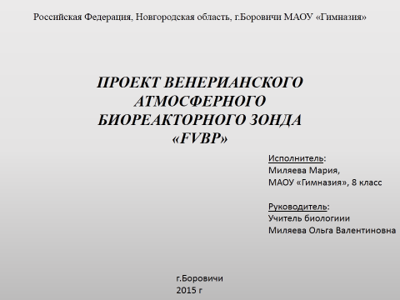
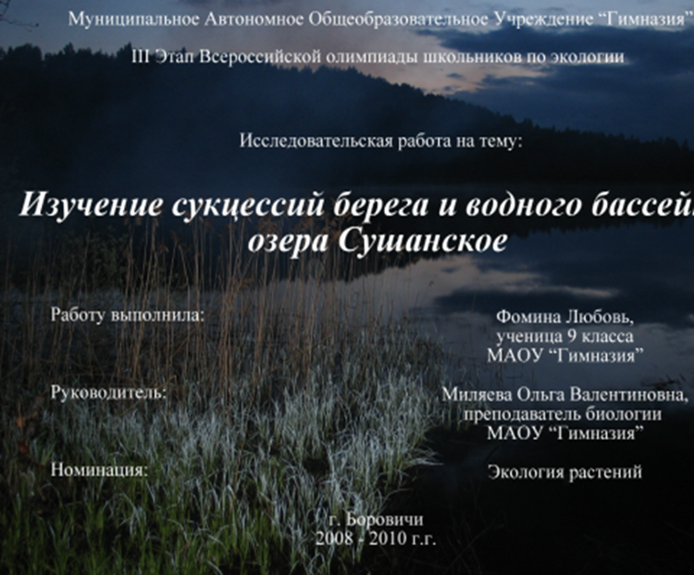
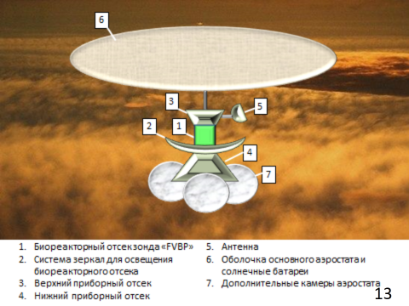
16

Slide 17
Исследовательские и проектные работы представлены
Тема | Конкурсы, конференции | год
«Феномен болота 17 ключей» | Муниципальный конкурс экологических проектов «Подрост» | 2012
«Влияние отклонений температурного режима на растения в зимний период» | Муниципальный конкурс экологических исследовательских работ | 2013
«Изучение сукцессий берега и водного бассейна озера Сушанское» | Региональная научно-практическая конференция «Полевой сезон – 2011» Национальный парк «Валдайский» | 2011
«Палеонтологические аспекты обитания тетрапод на территории Боровичского края в нижнем карбоне | Международная научная конференция «ХП Школьные Харитоновские чтения» | 2012
«Проект венерианского атмосферного биореакторного зонда «FVBP» | Всероссийский этап конкурса научно- технического творчества учащихся Союзного государства « Таланты 21 века» | 2015
17

Slide 18
Количественные показатели достижений предметных результатов
Качество знаний учащихся по биологии
Итоги ЕГЭ по биологии
18

Slide 19
Теоретическая база опыта
Общепсихологическая и психолого-педагогическая теория деятельности (Б.Г.Ананьев, В.В.Давыдов, А.Н. Леонтьев, В.В.Репкин, С.Л. Рубинштейн, Д.Б.Эльконин);
положение о ведущей роли обучения в развитии личности (Л.С.Выготский, В.В.Давыдов, А.Б. Орлов, С.Л. Рубинштейн, К.Д.Ушинский, Д.Б.Эльконин);
современные концепции педагогической деятельности (В.И.Загвязинский, А.К. Маркова, Л.М. Митина, К.М. Поташник, Г.К. Селевко);
концепции современной педагогики по проблеме развивающего обучения (В.В. Давыдов, Л.В. Занков, Г.Д. Кириллова,, И.С.Якиманская).
19

Slide 20
Литература
Ананьев Б.Г. О человеке как объекте и субъекте воспитания.- Избр.психол труды.- М., 1980, с.2-127
Выготский Л.С. Педагогическая психология.. Под ред.В.В.Давыдова.- М., Педагогика-пресс, 1996, - 536 с.
Давыдов В.В. Проблемы развивающего обучения.- М., 1986, 273 с.
Дусавицкий А.К. Развитие личности в учебной деятельности.-М.: Дом педагогики, 1996.- 213 с.
Загвязинский В.И. Педагогическое творчество учителя.- М.: Педагогика, 1987.- 160 с.
Занков Л.В. Избранные педагогические труды.- М.: Педагогика, 1990.- 424 с.
Кириллова Г.Д. Теория и практика урока в условиях развивающего обучения.- М.: Просвещение, 1998.- 159 с.
Леонтьев А.А. Педагогическое общение.- Москва-Нальчик: Изд.центр – 1996. №2, с.13-14
Орлов А.Б. Психология личности и сущности человека: парадигмы, проекции, практики: Пособие для студентов психол.фак.-М.:Изд. корпорация «Логос», 1995.-214 с.
Педагогическме идея К.Д. Ушинского.-М.:Знание,1971.-79с.
Репкин В.В. Развивающее обучение и учебная деятельность.- Рига, 1992.- 41 с.
Рубинштейн С.Л. Основы общей психологии.- СПб.: Питер Ком, 1998.-705 с.
Селевко Г.К. Современные образовательные технологии: Учебное пособие,- Народное образовани, 1998.- 256 с.
Семенова Т.С. Организационно-дидактические условия подготовки студентов педагогического коледжа к развивающему обучению младших школьников: Автореф. Дисс. Пед. Наук. – Великий Новгород, 2004, 23 с.
Эльконин Д.Б. Избранные психологические труды. Проблемы возрастной и педагогической психологии/ Под ред. Д.И . Фельдштейна.- М.: Международная педагогическая академия, 1995.- 224 с.
Якиманская И.С. Развивающее обучение.- М.: Педагогика, 1979.- 144 с.
20

